Slide 1






LUYỆN TẬP

Slide 2

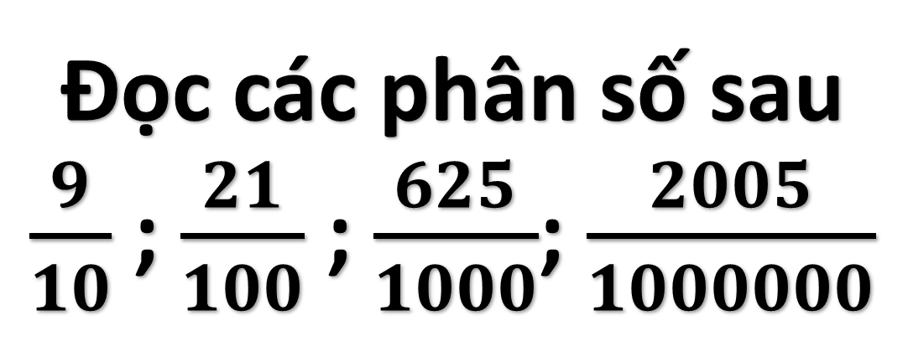
Bài 1:
Đọc các phân số sau
$\frac{9}{10}$ ; $\frac{21}{100}$ ; $\frac{625}{1000}$; $\frac{2005}{1000000}$

Slide 3
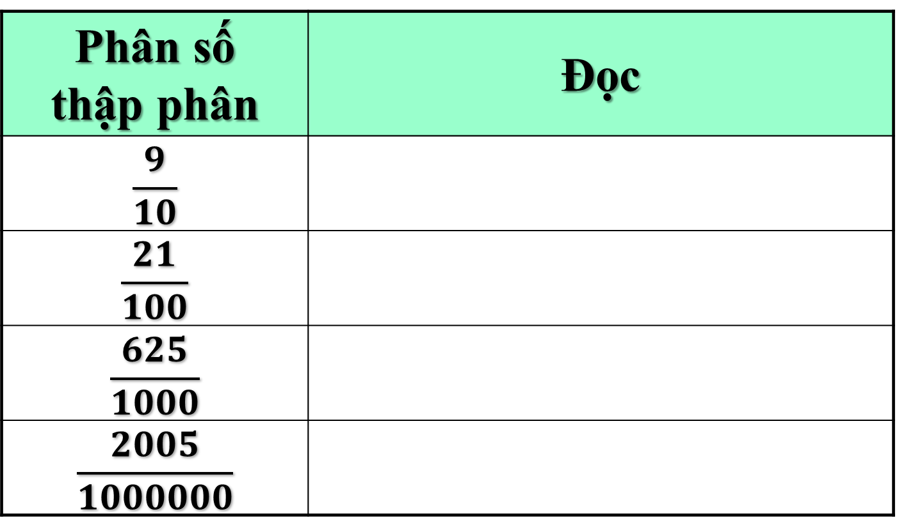
Phân số thập phân | Đọc
$$\frac{9}{10}$$
$$\frac{21}{100}$$
$$\frac{625}{1000}$$
$$\frac{2005}{1000000}$$
Chín phần mười
Hai mươi mốt phần trăm
Sáu trăm hai mươi lăm phần nghìn
Hai nghìn không trăm linh năm
phần triệu

Slide 4
Bài 2:
Viết các phân số thập phân
Bảy phần mười
Hai mươi phần trăm
Bốn trăm bảy mươi lăm phần nghìn
Một phần triệu

Slide 5




Phân số thập phân | Viết
Bảy phần mười
Hai mươi phần trăm
Bốn trăm bảy mươi lăm phần nghìn
Một phần triệu
$$\frac{7}{10}$$
$$\frac{20}{100}$$
$$\frac{475}{1000}$$
$$\frac{1}{1000000}$$

Slide 6

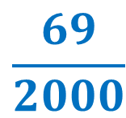
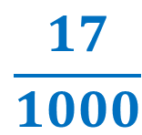
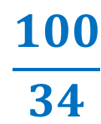

Bài 3:
Phân số nào dưới đây
Là phân số thập phân
$$\frac{3}{7}$$
$$\frac{4}{10}$$
$$\frac{100}{34}$$
$$\frac{17}{1000}$$
$$\frac{69}{2000}$$

Slide 7
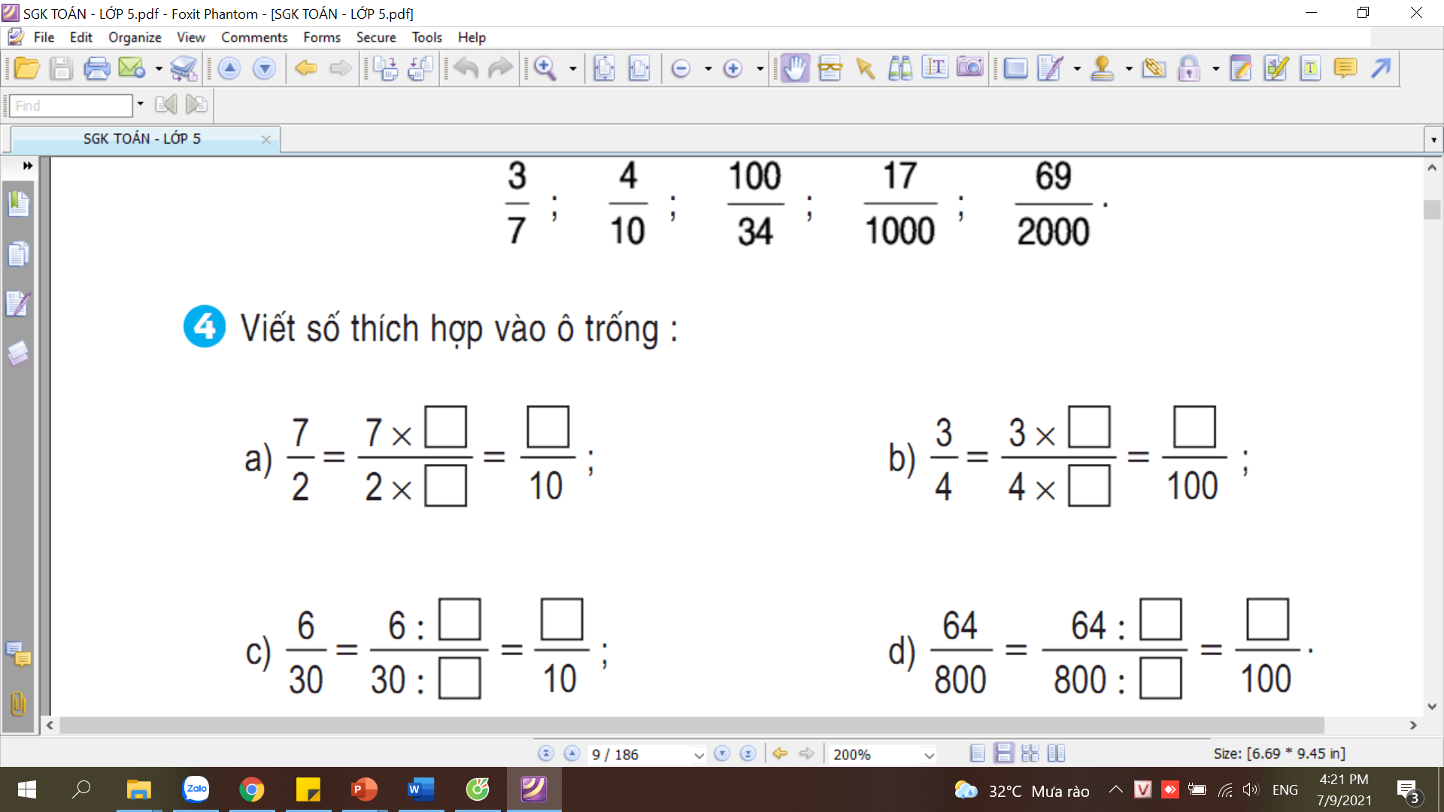
Bài 4:
Viết các số thích hợp vào ô trống
5
35
5
3
2
3

Slide 8




Slide 9


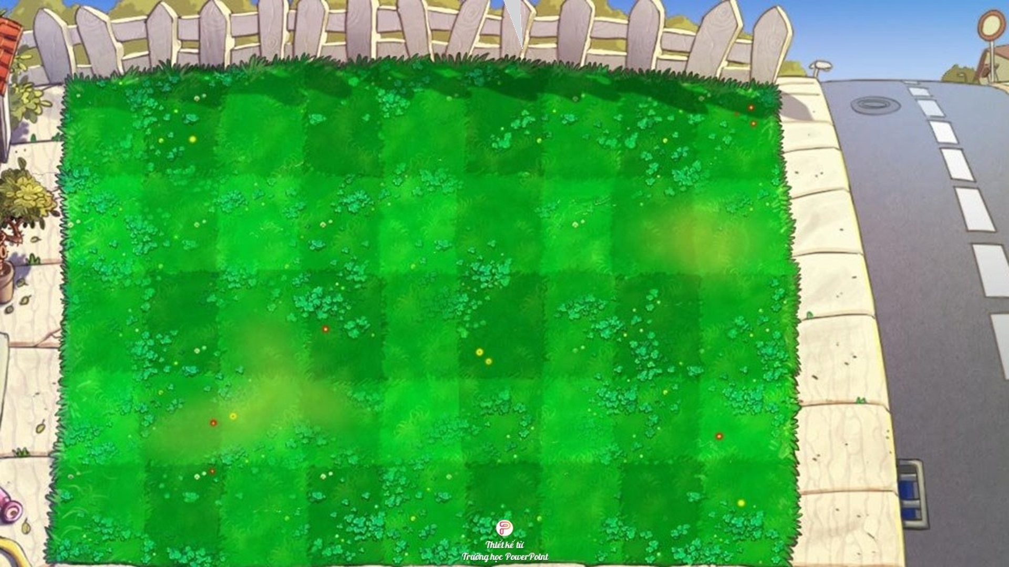













Slide 10
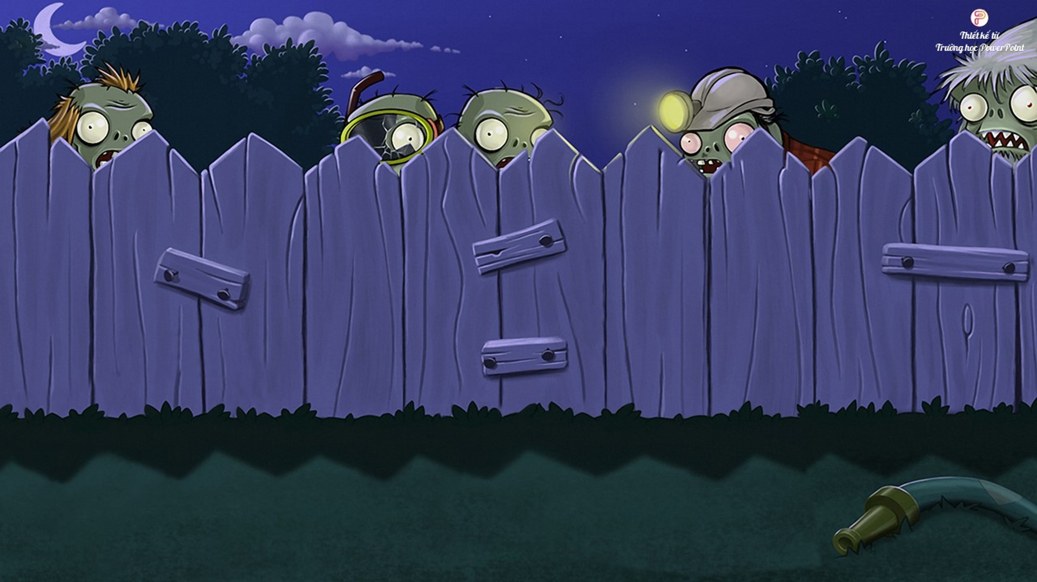







CÂU HỎI
Trong các phân số sau
đâu là phân số thập phân?
A. $\frac{4}{5}$
B. $\frac{1}{7}$
C. $\frac{23}{10}$
D. $\frac{10}{5}$

Slide 11





CÂU HỎI
2. Phân số nào sau đây
là phân số thập phân của phân số $\frac{2}{5}$ ?
A. $\frac{4}{10}$
B. $\frac{6}{15}$
C. $\frac{25}{10}$
D. $\frac{8}{20}$

Slide 12





CÂU HỎI
3. Phân số nào bằng phân số $\frac{16}{100}$ ?
A. $\frac{8}{40}$
B. $\frac{5}{20}$
C. $\frac{6}{30}$
D. $\frac{4}{25}$

Slide 13

CÂU HỎI
4. Phân số $\frac{7}{10}$ đọc là?
A. Tám phần mười
B. Bảy phần mười
C. Bảy phần tám
D. Mười phần bảy

Slide 14





CÂU HỎI
5. Phân số nào bé nhất
trong các phân số sau?
$\frac{3}{5}$ ; $\frac{9}{100}$ ; $\frac{13}{10}$ ; $\frac{9}{10}$
A. $\frac{3}{5}$
B. $\frac{13}{10}$
C. $\frac{9}{100}$
D. $\frac{9}{10}$

Slide 15

THANK YOU

